Slide 1
GitHub 入門｜無音動画
はじめての
Eclipse × GitHub
Javaの1行変更から、共有・確認まで
音声はありません。画面の文字をゆっくり読んで進めましょう。
01

Slide 2
今日することは、たった1か所の変更です
変更前
変更後
こんにちは、サンプルです！
→
こんにちは、山田です！
小さな変更で、仕事の基本の流れを体験します。
02

Slide 3
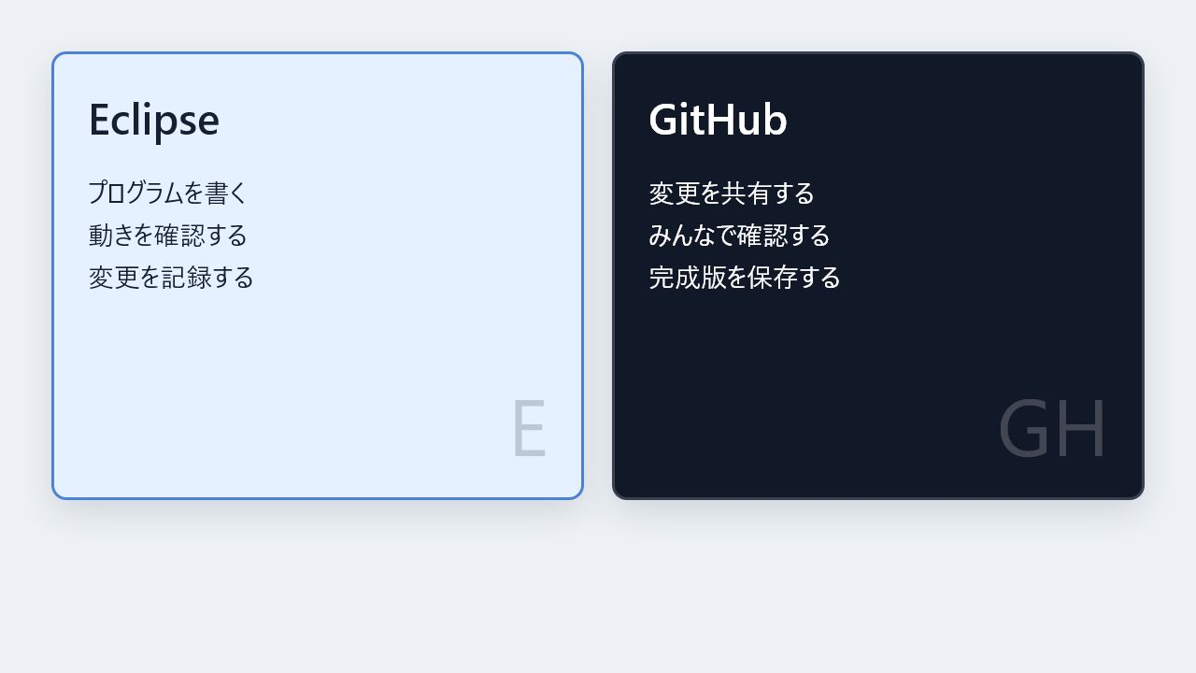
役割は2つだけ
Eclipseで作業し、GitHubで共有・確認します。
03

Slide 4
作業は5つのまとまりに分けて覚えます
1
2
3
4
5
取り込む
Branch
変更・実行
Commit・Push
PR・Merge
GitHub → Eclipse
自分の作業場所
1行を確認
記録して送る
確認して完成
今どこにいるか迷ったら、左上の STEP 表示を確認します。
04

Slide 5
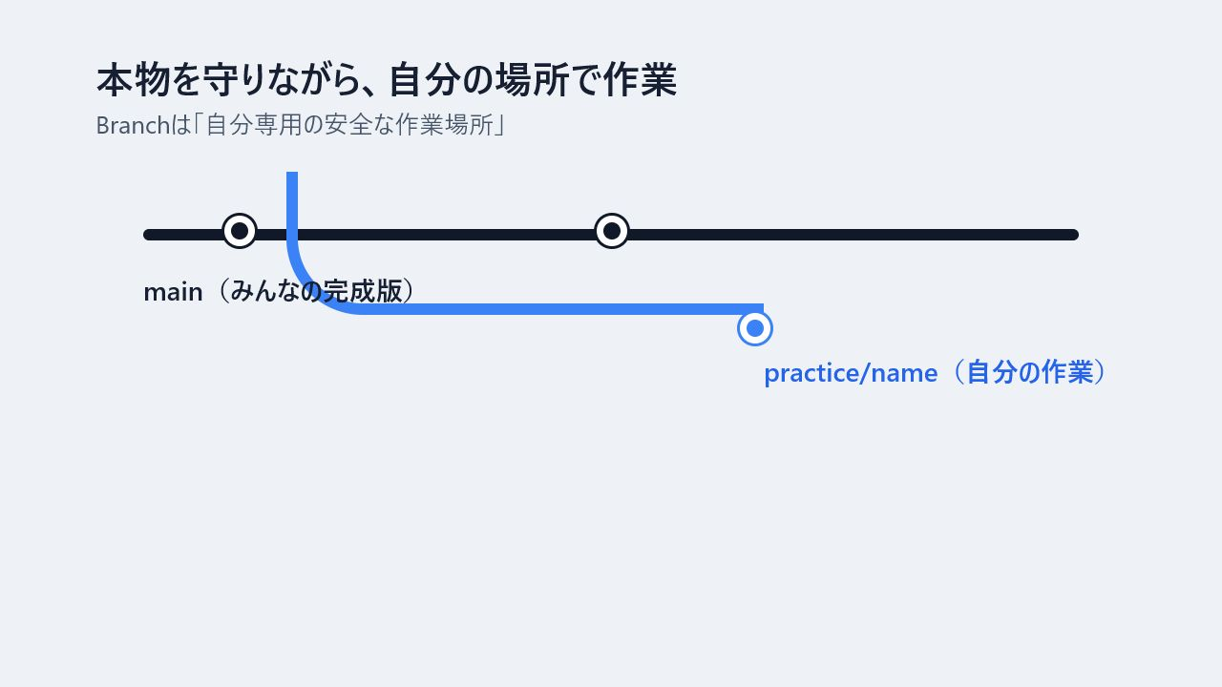
Branchは安全な作業場所
mainは完成版。変更は自分のBranchで行います。
05

Slide 6
STEP 1 / 5
プロジェクトを
取り込む
GitHubにある練習用プロジェクトをEclipseで開きます。
06

Slide 7
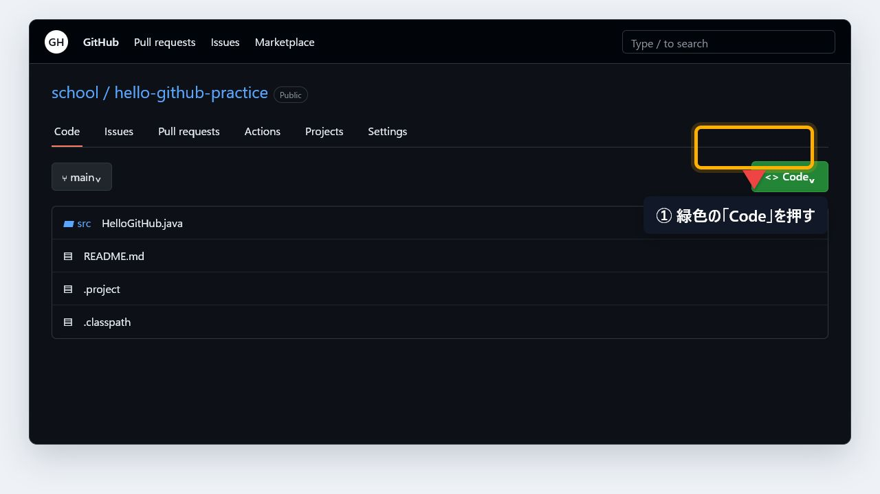
STEP 1 / 5
プロジェクトを取り込むためのURLを表示します。
緑色の「Code」を押す
07

Slide 8
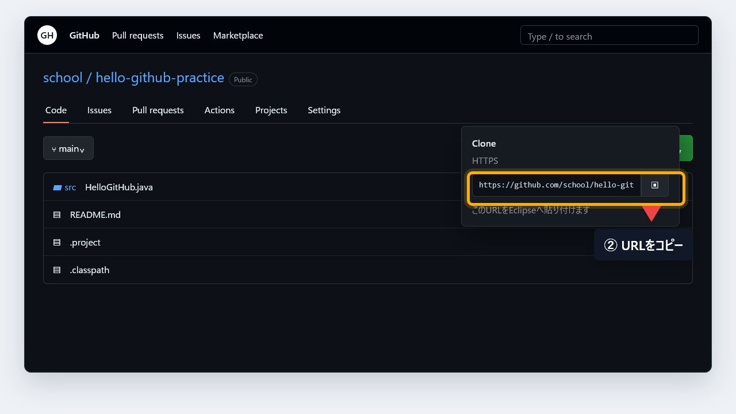
STEP 1 / 5
右側のコピーボタンを1回押します。
URLをコピーする
08

Slide 9
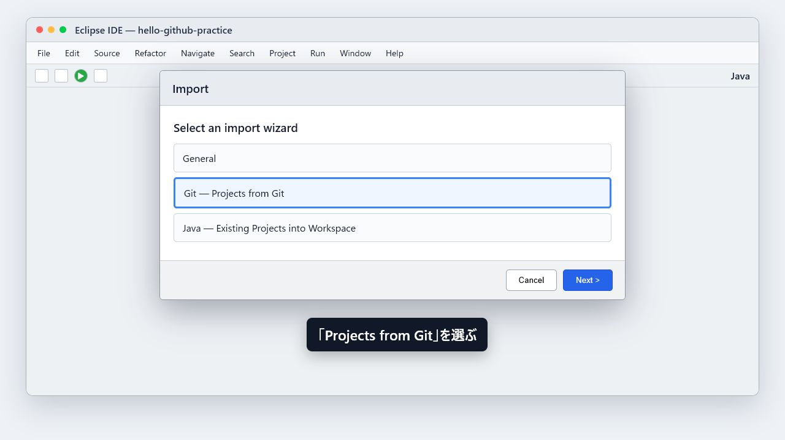
STEP 1 / 5
Eclipseの File → Import からGitを選びます。
Projects from Gitを選ぶ
09

Slide 10
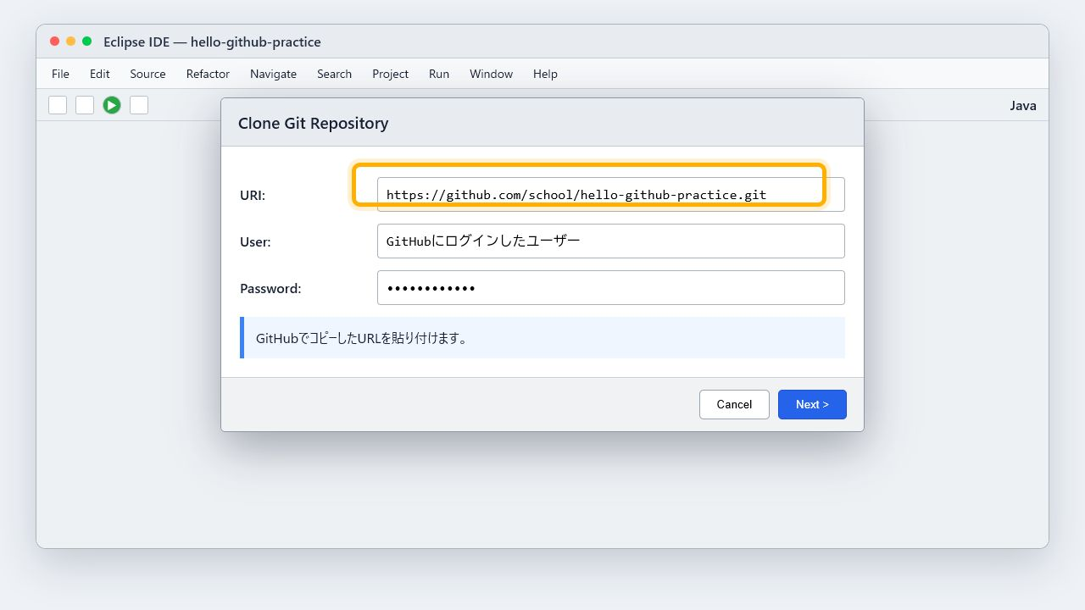
STEP 1 / 5
URI欄へ貼り付け、Nextで進みます。
コピーしたURLを貼り付ける
10

Slide 11
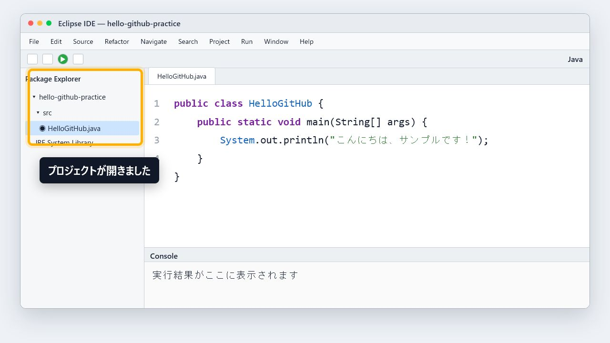
STEP 1 / 5
左側にプロジェクト名、中央にJavaコードが見えます。
プロジェクトが開いたら成功
11

Slide 12
STEP 2 / 5
作業用Branchを
作る
mainを守るため、自分専用の作業場所へ移動します。
12

Slide 13
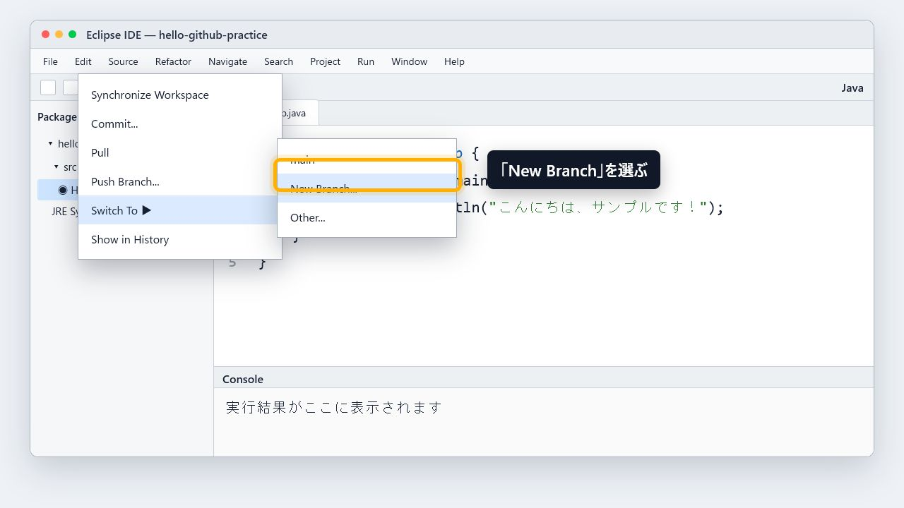
STEP 2 / 5
プロジェクトを右クリック → Team → Switch Toから進みます。
New Branchを選ぶ
13

Slide 14
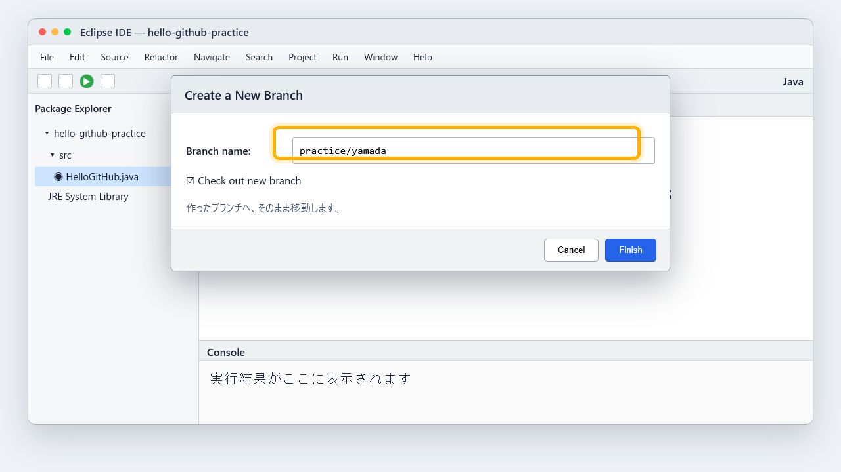
STEP 2 / 5
例：practice/yamada。Finishを押します。
Branchに分かりやすい名前を付ける
14

Slide 15
STEP 3 / 5
1行だけ変更して
動かす
一度にたくさん変えず、小さく試します。
15

Slide 16
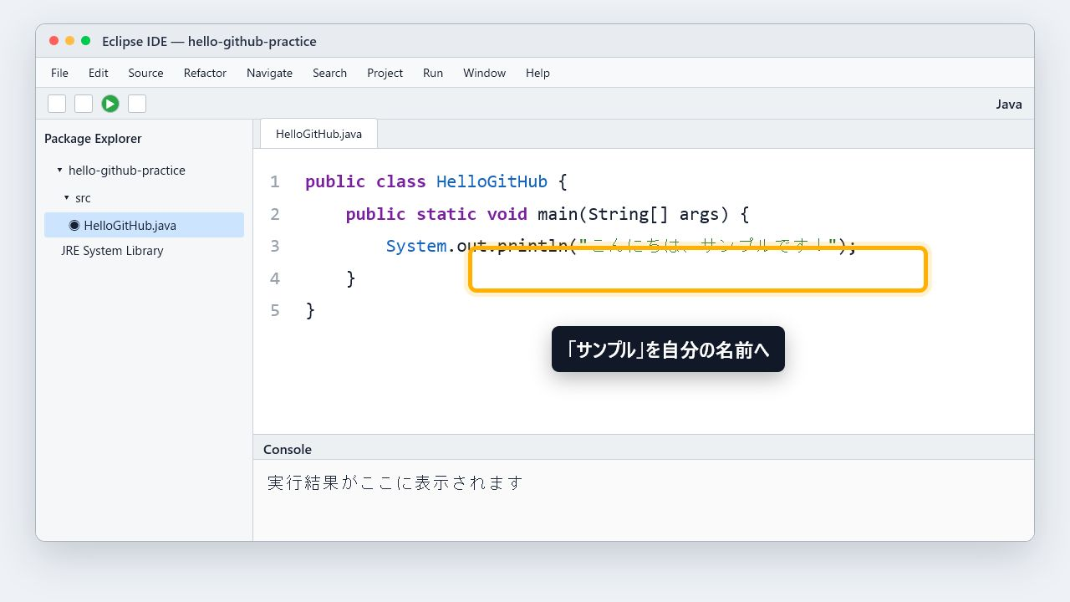
STEP 3 / 5
変える場所が1か所だけだと、確認が簡単です。
「サンプル」を探す
16

Slide 17
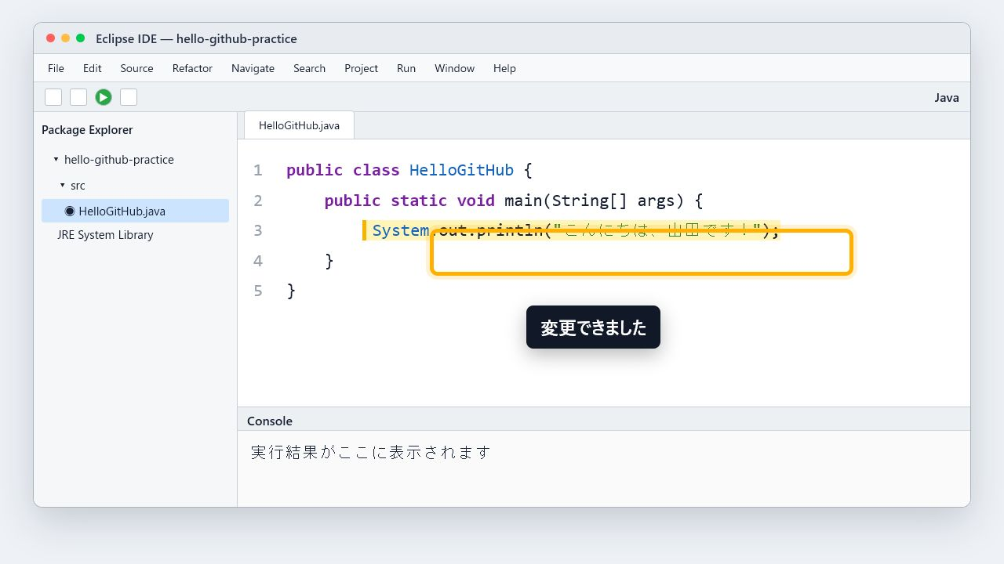
STEP 3 / 5
この動画では「山田」に変更します。
自分の名前へ変更する
17

Slide 18
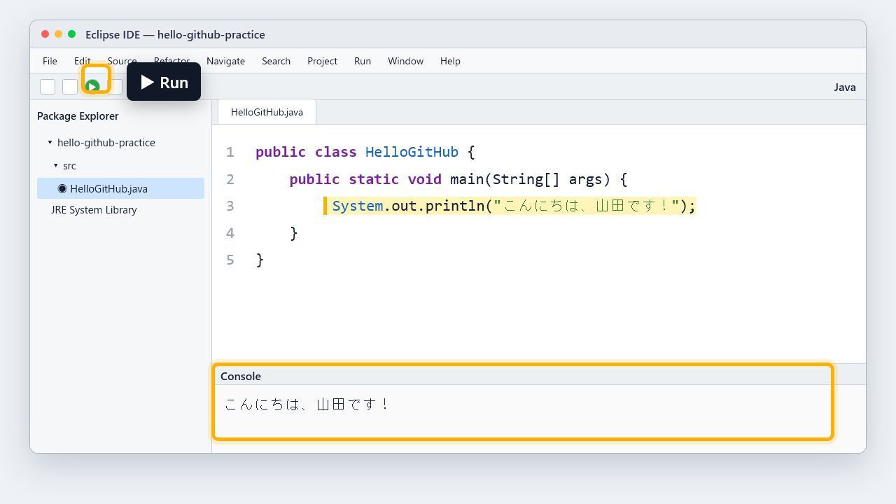
STEP 3 / 5
Consoleに正しい結果が出れば成功です。
Runして結果を見る
18

Slide 19
STEP 4 / 5
変更を記録して
GitHubへ送る
Commitで記録し、PushでGitHubへ送ります。
19

Slide 20
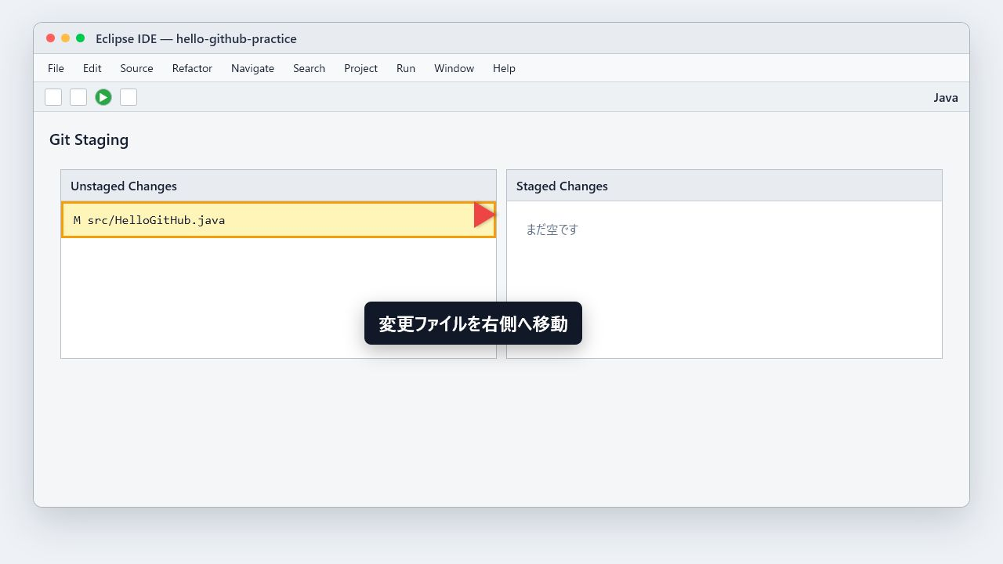
STEP 4 / 5
右側は、次のCommitへ入れる変更です。
変更ファイルを右側へ移す
20

Slide 21
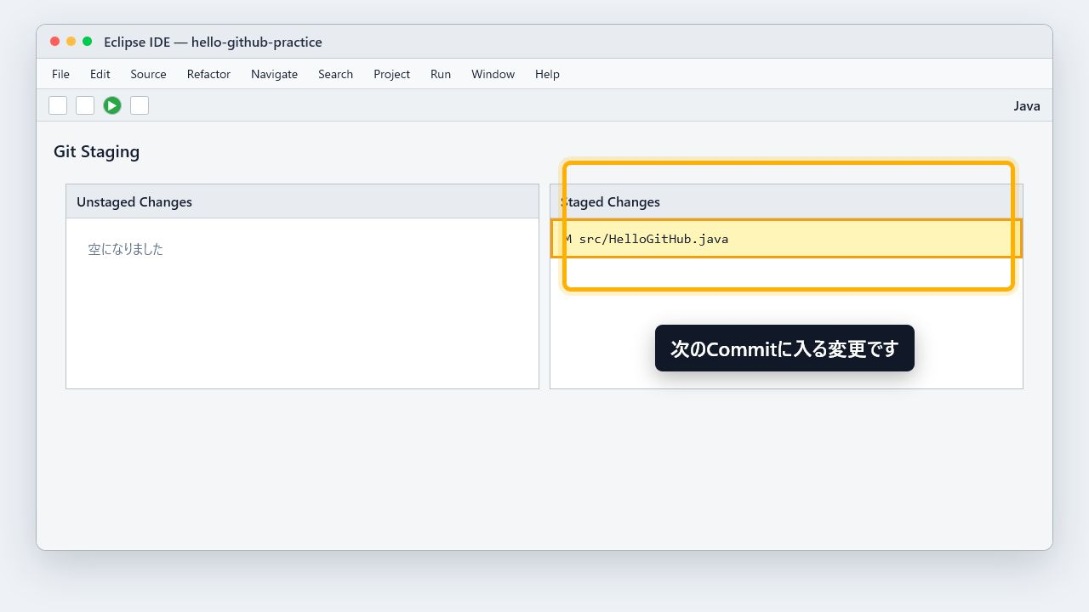
STEP 4 / 5
HelloGitHub.javaだけが入っていることを確認します。
Staged Changesを確認する
21

Slide 22
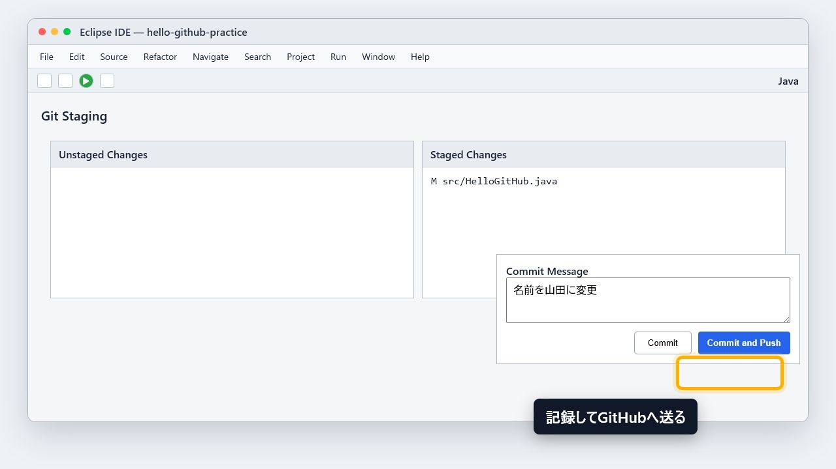
STEP 4 / 5
例：「名前を山田に変更」。短く具体的に書きます。
変更内容を書いてCommit and Push
22

Slide 23
STEP 5 / 5
GitHubで
確認をお願いする
Pull Requestを作り、チェック後にmainへ取り込みます。
23

Slide 24
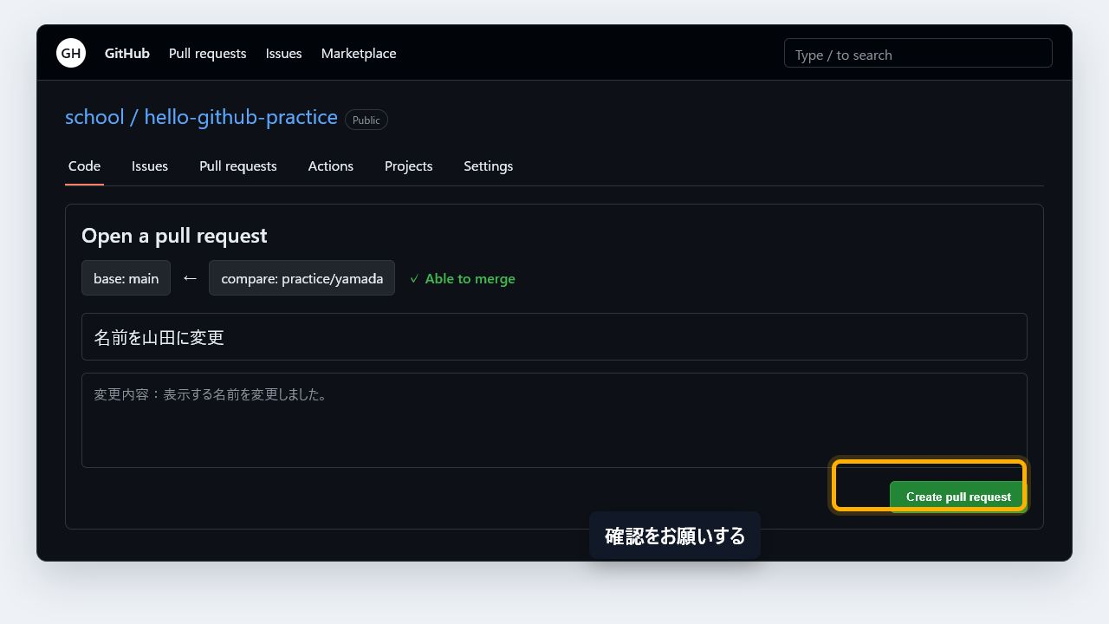
STEP 5 / 5
baseはmain、compareは自分のBranchになっているか確認します。
Pull Requestを作る
24

Slide 25
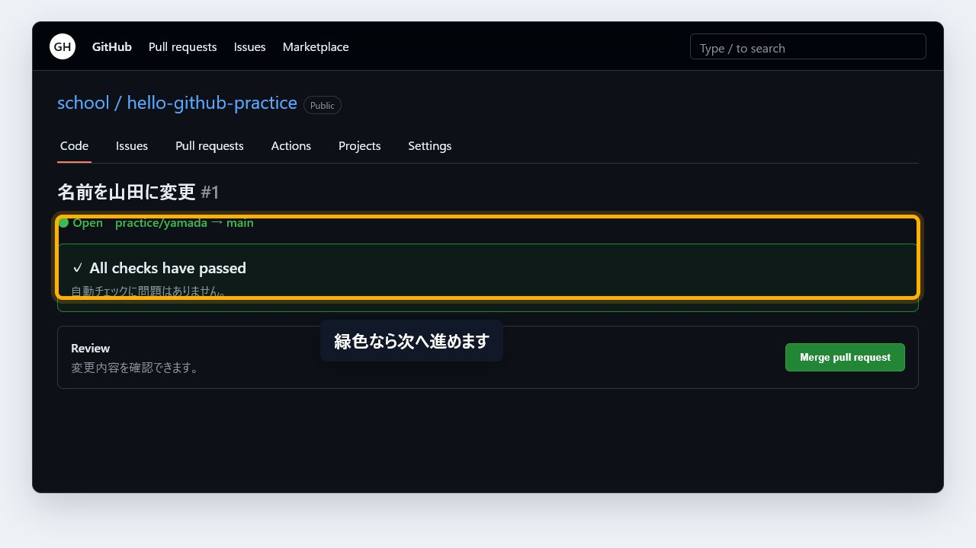
STEP 5 / 5
All checks have passedなら、自動確認は成功です。
緑色のチェックを確認する
25

Slide 26
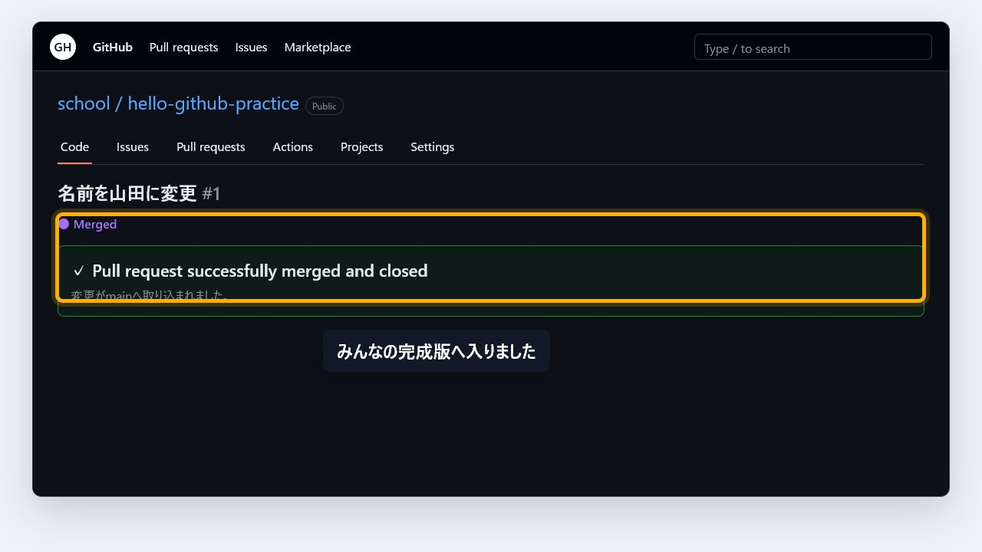
STEP 5 / 5
Mergedと出たら、mainへの取り込みは完了です。
Mergeでmainへ取り込む
26

Slide 27
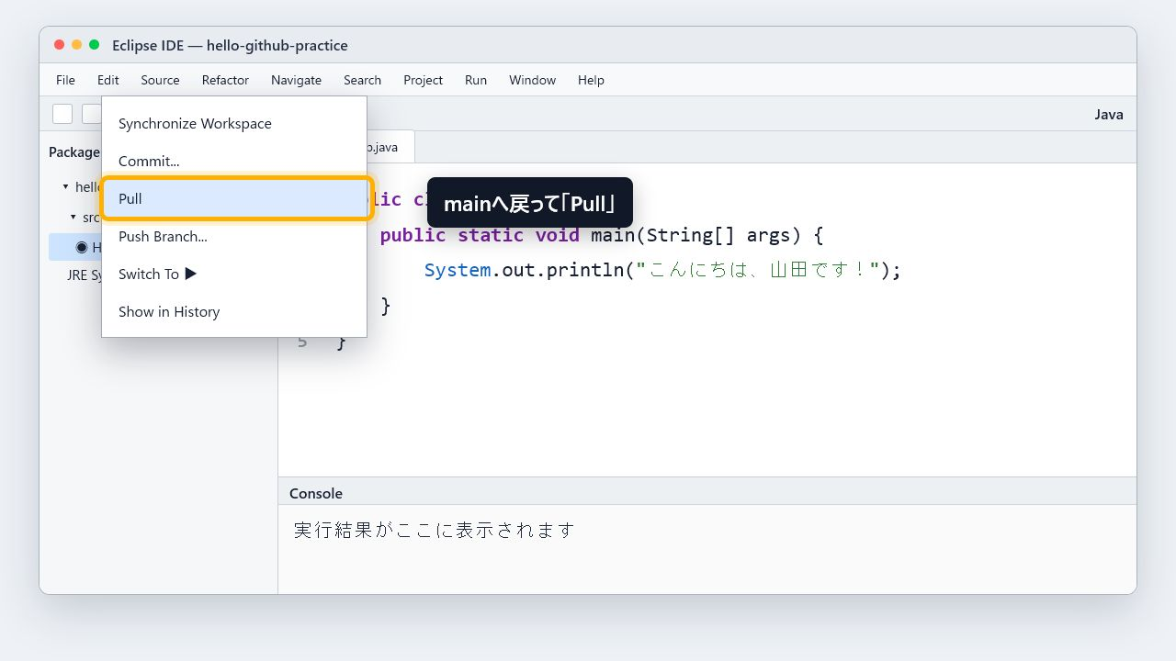
STEP 5 / 5
mainへ戻り、Team → Pullで新しい内容を受け取ります。
最後にEclipseのmainを最新にする
27

Slide 28
この流れを思い出せれば大丈夫です
Eclipseで作業
GitHubで共有・確認
Branchを作る
コードを変更する
CommitしてPushする
✓
Pull Requestを作る
✓
チェック結果を見る
✓
Mergeする
迷ったら、mainへ直接書かずに「作業用Branch」を作るところから。
28

Slide 29
NEXT
次は Team Status Board へ
今覚えた流れに、Issueとメンバー情報の変更を追加します。
すでに知っていること
Branch Commit Push Pull Request Merge
ここまで分かれば、Team Status Boardは“総合練習”になります。
29

Slide 30
COMPLETE
小さく試して、
安全に共有する。
これがEclipseとGitHubを使う基本の流れです。
30

